Slide 1
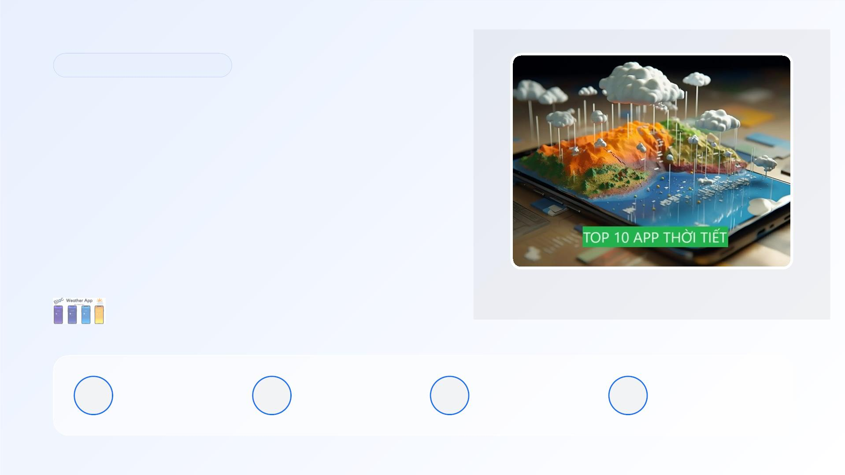
Môn học: Chuyên đề tốt nghiệp 2
XÂY DỰNG ỨNG DỤNG DỰ
BÁO THỜI TIẾT TRÊN
FLUTTER
Kiến trúc hướng MVC/MVVM nhẹ và
Quản lý thông báo thông minh
01
Nguyễn Văn A
MSSV: 20220001
02
Trần Thị B
MSSV: 20220002
03
Lê Văn C
MSSV: 20220003
04
Phạm Thị D
MSSV: 20220004
Giảng viên hướng dẫn: TS. Nguyễn Hữu E
© 2026 Flutter Weather App Project

Slide 2
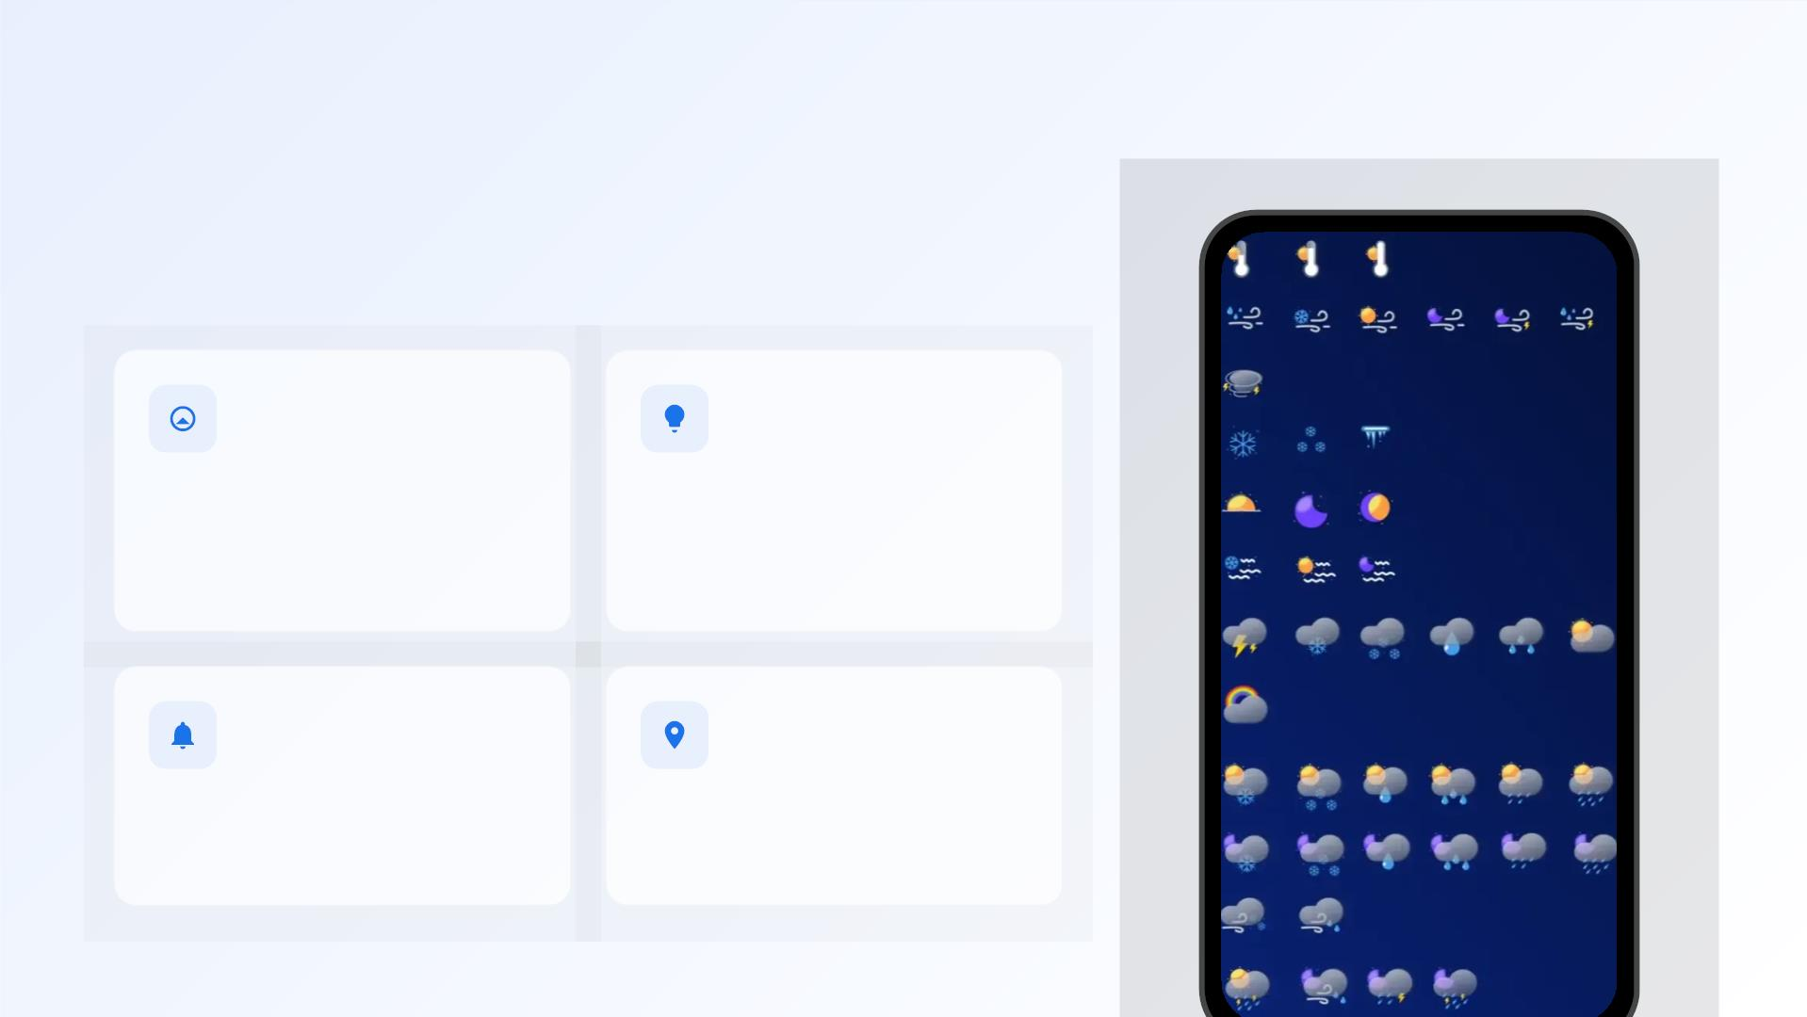
TỔNG QUAN ỨNG DỤNG
Dự báo thời tiết hiện tại và chi
tiết trong 5 ngày tới
Gợi ý thông minh dựa trên
điều kiện thực tế (áo mưa,
chống nắng...)
Thông báo nhắc việc định kỳ
(12:00) và lịch nhắc tùy chỉnh
Hỗ trợ GPS, tra cứu thành phố
và lưu trữ cache dữ liệu oﬄine
© 2026 Flutter Weather App Project. Thiết kế bởi Đội ngũ Phát triển.

Slide 3

Luồng Kiến Trúc Ứng Dụng
View/UI
Controller
Service
Model
UI Render
KHỞI TẠO
Thiết lập Hệ thống
THÀNH CÔNG
Xử lý Dữ liệu Mới
XỬ LÝ LỖI
Khôi phục Ngoại tuyến
Quy trình bắt đầu ngay khi ứng dụng
khởi chạy:
Khi có kết nối Internet và API phản
hồi hợp lệ:
Trường hợp mất mạng hoặc lỗi API
(4xx, 5xx):
NotiﬁcationService: Cấu hình
kênh thông báo cục bộ và lập lịch
nhắc nhở.
Cập nhật Model và lưu vào
SQLite để sử dụng ngoại tuyến.
Truy vấn DbService để lấy dữ liệu
lịch sử gần nhất từ bộ nhớ tạm.
Kích hoạt thông báo thời tiết thực
SQLite Init: Mở kết nối database,
kiểm tra cấu trúc bảng lưu trữ.
tế qua NotiﬁcationService.
Hiển thị cảnh báo trạng thái dữ
liệu cũ (Outdated) cho người
dùng.

Slide 4

Controller — Trung tâm điều phối
Đóng vai trò cầu nối, tách biệt hoàn toàn Giao diện người
dùng (UI) và Logic xử lý API.
Hàm formatWeather(): Tự động phân tích dữ liệu và sinh
câu gợi ý hành động thông minh.
Quản lý luồng gọi dữ liệu qua ApiService hoặc định vị tọa
độ thực từ LocationService.
Điều phối thông báo: getWeatherAlert() và lập lịch nhắc
nhở scheduleWorkReminder().
Xây dựng ứng dụng dự báo thời tiết trên Flutter © 2026 | Nhóm thực hiện dự án

Slide 5
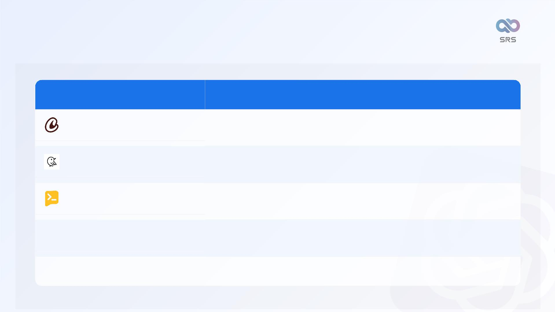
Hệ thống Services
Các thành phần cốt lõi xử lý logic nghiệp vụ trong kiến trúc Flutter
Tên Service
Nhiệm vụ chính
ApiService
Tương tác với OpenWeatherMap API, xử lý gọi mạng và phân giải dữ liệu
JSON thành Object.
DbService
Quản lý cơ sở dữ liệu SQLite tại máy để lưu trữ cache thời tiết và danh sách
địa điểm yêu thích.
LocationService
Yêu cầu quyền truy cập phần cứng, xác định tọa độ GPS hiện tại của người
dùng một cách chính xác.
NotiﬁcationService
WeatherChatService
Thiết lập lịch nhắc nhở (Scheduled Notiﬁcations) và đẩy thông báo cảnh báo
thời tiết nguy hiểm.
Tích hợp OpenRouter (AI Model) để cung cấp tính năng trò chuyện, tư vấn
trang phục theo thời tiết.

Slide 6

Cấu trúc Model Dữ liệu
Định nghĩa kiến trúc dữ liệu và chuyển đổi JSON cho ứng dụng Weather
class
class
class
Weather
WeatherReminder
CitySuggestion
ATTRIBUTES
ATTRIBUTES
ATTRIBUTES
• Nhiệt độ (Celsius)
• Độ ẩm (%)
• ID (Unique)
• Tên thành phố
• Thời gian đặt (Time)
• Trạng thái (On/Off)
• Điều kiện thông báo
• Quốc gia (Mã vùng)
• Tọa độ vĩ độ (Lat)
• Tọa độ kinh độ (Lng)
• Tốc độ gió (m/s)
• Tình trạng (Mô tả)
• Icon Code (Dữ liệu)
factory Weather.fromJson(...)
Map<String, dynamic> toMap()
factory City.fromSearch(...)
© 2026 Flutter Weather Development Team - Project Architecture

Slide 7

XỬ LÝ LOGIC & UTILS TIỆN ÍCH
TX
SlugExt
UI
WeatherUtils
Mở rộng String giúp loại bỏ dấu tiếng Việt (ví dụ: "Hà Nội"
thành "ha-noi"). Đây là logic cốt lõi giúp hệ thống tìm kiếm
linh hoạt và chính xác hơn khi người dùng nhập liệu.
Thành phần điều phối thị giác: Tự động ánh xạ mã thời tiết
(Weather Code) sang các bộ Gradient nền động và icon
tương ứng, tạo trải nghiệm người dùng sống động.
DA
Format Dữ liệu
LO
Cắt F
Chuẩn hóa dữ liệu từ API: Dịch các mô tả trạng thái sang
tiếng Việt và chuyển đổi định dạng thời gian (DateTime)
phù hợp với múi giờ và thói quen đọc của người Việt.
Thuật toán lọc
OpenWeather đ
ngày hiện tại và

Slide 8

Quy trình Kỹ thuật Nhắc nhở (Reminders)
Kiến trúc dữ liệu và Luồng xử lý thông báo trong Flutter
Thiết lập (Input)
01
Xử lý & Lưu trữ
02
Người dùng tương tác với Dialog
nhập liệu. Hệ thống thu thập
thông tin: Thời gian, Địa điểm và
Kiểu thông báo ưu tiên.
Dữ liệu được chuẩn hóa và lưu trữ
vào SQLite Database. Logic ứng
dụng tính toán thời điểm kích hoạt
dựa trên múi giờ thực tế.
Thực thi (Execution)
03
Quản lý (Control)
04
Sử dụng
Người dùng có thể Bật/Tắt
ﬂutter_local_notiﬁcations để
đăng ký lịch hẹn với hệ điều hành.
Thông báo hiển thị ngay cả khi
ứng dụng chạy ngầm.
(Toggle) hoặc xóa lời nhắc. Hệ
thống tự động cập nhật lại hàng
đợi thông báo trong hệ thống.

Slide 9
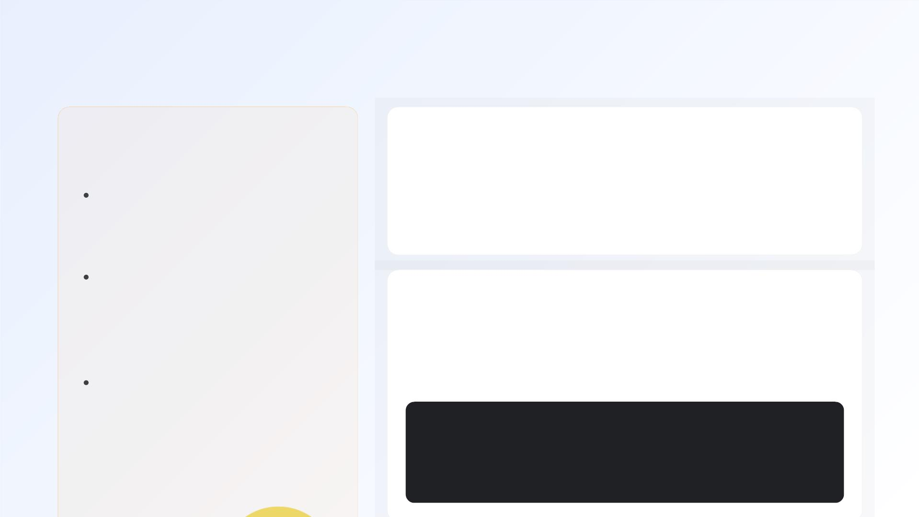
Bảo mật API Key trong ứng dụng Flutter
Vấn đề bảo mật
Giải pháp 1: Sử dụng --dart-define
Rủi ro: API Key bị lộ khi đẩy mã
nguồn lên các nền tảng như
GitHub/GitLab.
Truyền tham số cấu hình trực tiếp từ dòng lệnh khi thực hiện
lệnh flutter runhoặc build.
Hệ quả: Kẻ xấu có thể lợi dụng
Key để truy cập dịch vụ, gây phát
sinh chi phí hoặc vi phạm hạn
mức sử dụng.
Giải pháp 2: Thư viện flutter_dotenv
Sử dụng tệp .env và thêm vào .gitignoređể quản lý biến
Nguyên tắc: Tuyệt đối không
hard-code API Key trực tiếp trong
tệp main.dart.
môi trường.
// Tải file .env trong hàm main() await
dotenv.load(fileName: ".env"); // Sử dụng API Key
trong code String apiKey = dotenv.env['API_KEY'] ??
'';
© 2026 Dự báo thời tiết Flutter - Giải pháp bảo mật và quản lý cấu hình

Slide 10
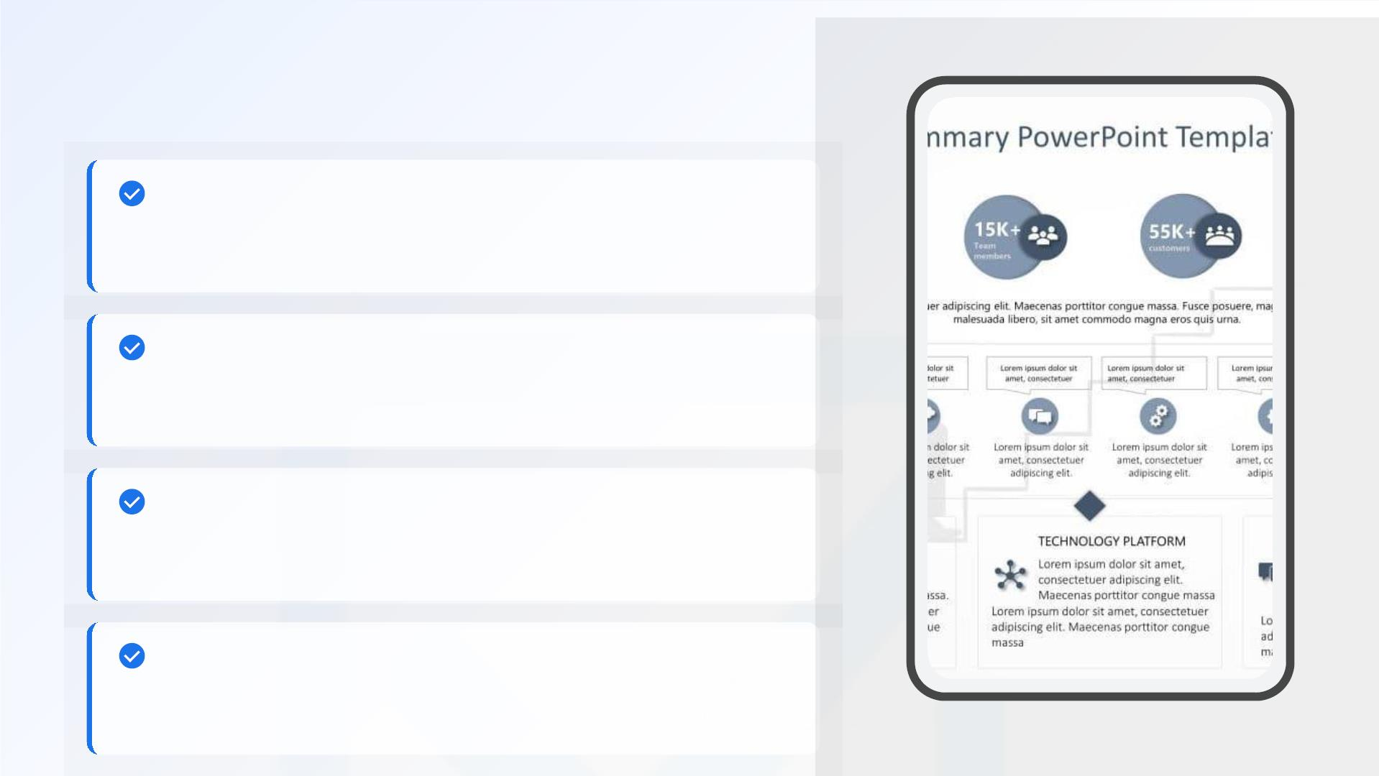
KẾT LUẬN
Hoàn thiện chức năng
Đã triển khai thành công các tính năng cốt lõi và tối ưu hóa khả năng sử
dụng ngoại tuyến (oﬄine).
Kiến trúc bền vững
Sử dụng mô hình MVC/MVVM giúp mã nguồn luôn sạch sẽ, minh bạch và
dễ dàng bảo trì trong dài hạn.
Độ tin cậy cao
Cơ chế xử lý lỗi linh hoạt (gracefully fallback) đảm bảo trải nghiệm người
dùng không bị gián đoạn.
Khả năng mở rộng
Tính module hóa cao cho phép tích hợp thêm các API thời tiết mới hoặc
tính năng bổ trợ một cách nhanh chóng.
© 2026 Dự án Flutter Weather App - Báo cáo tổng kết đồ án

Slide 11

Hướng phát triển trong tương lai
Widget & Lockscreen
Đồng bộ hóa đám mây
Phát triển các tiện ích con (Widgets) đa kích thước trên
màn hình chính và hỗ trợ thông báo đẩy trực tiếp trên màn
hình khóa (Live Activities).
Tích hợp hệ thống Firebase/Supabase để đồng bộ hóa địa
điểm yêu thích và cài đặt người dùng trên nhiều thiết bị di
động khác nhau.
Mở rộng nguồn dữ liệu
AI & Trợ lý giọng nói
Kết nối thêm với AccuWeather API để tăng độ chính xác
của dự báo theo giờ và các chỉ số ô nhiễm không khí
chuyên sâu.
Tích hợp Dark Mode thông minh theo thời gian thực và
phát triển tính năng hỏi đáp thời tiết qua trợ lý ảo bằng
giọng nói.

Slide 12

Cảm ơn thầy cô và
các bạn!
Rất mong nhận được câu hỏi và góp ý
từ mọi người để hoàn thiện ứng dụng.
Q&A SESSION
Dự án Xây dựng ứng dụng dự báo thời tiết trên Flutter © 2026

